Slide 1


경복대학교 AI 튜터 2024.7.16 빅데이터과 조상구교수

Slide 2




TF 목적
LLM을 기반으로 대학 특정 교과목에 AI 튜터 만들기
2024년 2학기 11월 12차시 과목에 적용하여 Feedback 정리
경복대 AI 튜터
https://unsplash.com/ko

Slide 3
AI Tutor 서비스 구조도
챗봇 플랫폼은 화면과 서버로 구성
화면 : 프론트엔드 영역은 학생이 사용하는 화면인 메신저로 앱이나 웹챗 형태로 제공
서버 : 백엔드 영역은 챗봇을 구동하기 위한 NLP를 포함한 엔진영역 및 데이터베이스 구성 등
서비스이용자
(학생)
대화입력
- 폐쇄형(옵션에서 선택)
- 개방형(자연어입력)
전달방법
- 모바일 메신저
- 챗봇 앱
- 음성인식 스마트폰
- 음성인식 스피커폰
질의분석 & 답변 선정
- 패턴매칭
- 인공지능
기술
- 분산컴퓨팅
- 자연어처리 기술
서비스 주체
(교수)

Slide 4
LLM 제약 사항
LLM(Large Languge Model)의 제약사항(?)
정보접근 제한 : ChatGPT(GPT-3.5) 2022년 1월까지(GPT4, 2023년4월까지)의 데이터를 학습한 LLM(초거대언어모델)로 그 이후 정보에 대해서는 답변을 하지 못함
Token 제한 : GPT 3.5와 4.0은 각각 4.096개, 16,384개, Gemini Pro_Multimodal
환각 현상(Hallucination) : 엉뚱하거나 거짓말을 할 수 있음

Slide 5
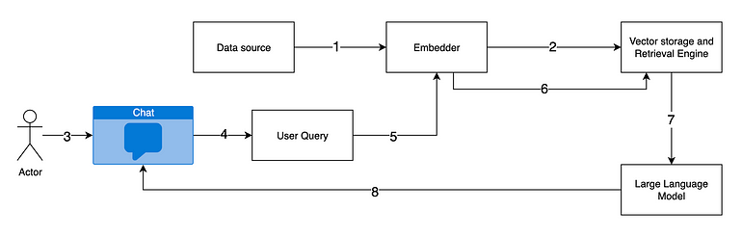
환각현상 해결_RAG(Retrival-Augmented Generation)
LLM과 정보 검색 시스템을 결합: LLM이 사용자 질문에 답변할 때 필요한 정보를 외부 데이터베이스에서 검색할 수 있도록 하여 LLM은 더욱 정확하고 유용한 답변을 제공
지정된 데이터 소스에서 검색하기(6), 소스에서 검색한 컨텍스트로 프롬프트 증강하기(7), LLM 모델과 증강된 프롬프트를 사용하여 생성하기(8)
Vector DB_visualization
https://www.itworld.co.kr/topnews/322655
https://medium.com/@pandey.vikesh/rag-ing-success-guide-to-choose-the-right-components-for-your-rag-solution-on-aws-223b9d4c7280

Slide 6

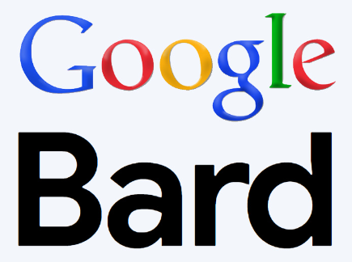

AI_튜터 어떡해 만들지?
생성형 AI LLM을 사용하여 직접 만들어보자 (Python, LangChain, Hugging Face)
LLM | 챗봇 | 개발사 | 특징
GPT | ChatGPT | Open AI | GPT-3.5/GPT-4(유료) 쉽게 구현 가능
Gemini | Bard | Google DeepMind | Ultra/Pro/Nano
llma2 |  | Meta | 무료, HuggingFace에서 LLM 다운로드
https://www.youtube.com/watch?v=x0AnCE9SE4A

Slide 7
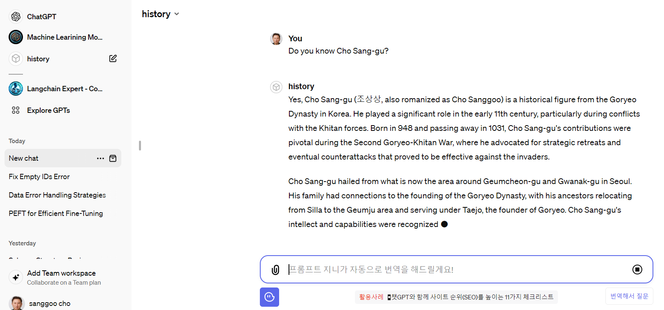
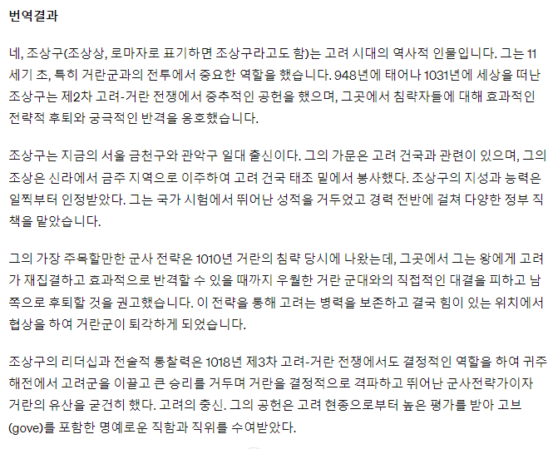
ChatGPT 4.0o

Slide 8


경복대 AI 튜터 Prototype

Slide 9
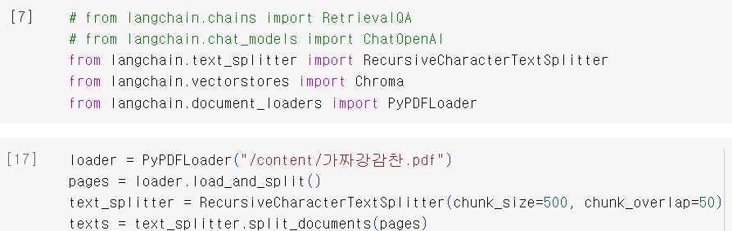

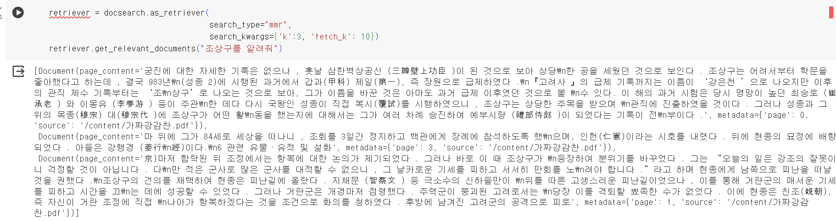
Gemini Pro로 RAG 무료 만들기
교수의 강의록
실습운영매뉴얼
관련 교과서
문제 등 입력

Slide 10
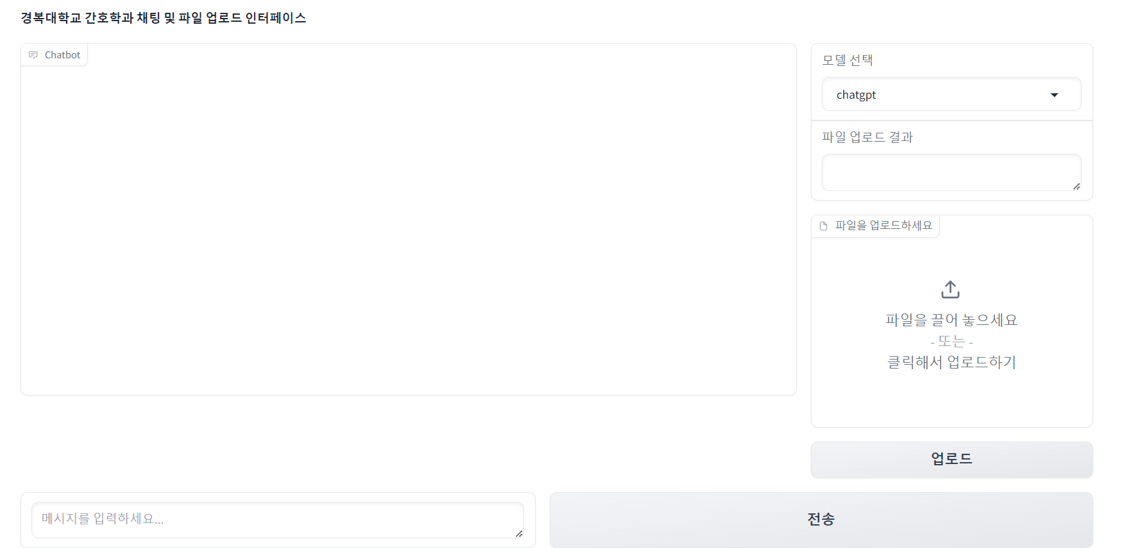
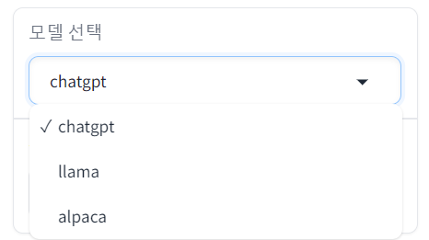
경복대 AI튜터 화면 prototype

Slide 11
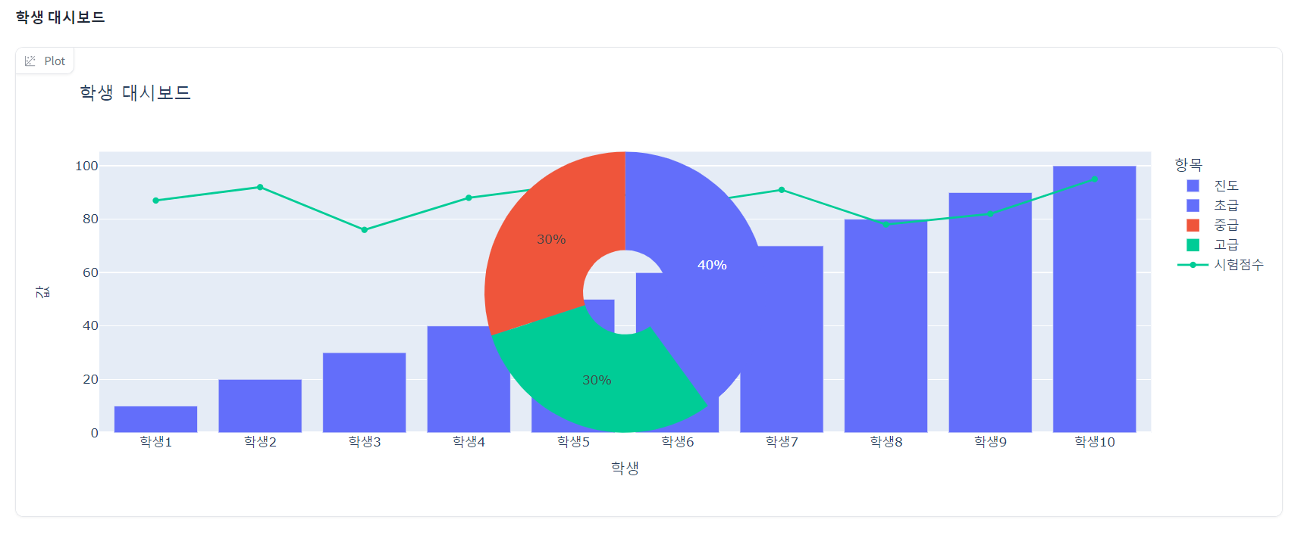
경복대 AI튜터 화면 prototype

Slide 12
경복대 AI튜터 concerns
Prompt 기록 저장
Query prompt의 재구성 : RAG 효율 극대화
API비용 최소화 : RAG를 위한 데이터베이스 생성, 관리
Indexing Tuning : Load, Split, Store(Embedding), 데이터전처리
API비용을 줄이기 위한 cache 사용(pdf 파일 upload시 비용 감소: 중복 서류는 cache로 저장, API사용 최소화, 예를들어 streamlit로 작성시 session_state.file_cache()를 웹사이트에 구현)
https://www.youtube.com/watch?v=SDWaHCtBuTg&list=UULFuWyONMstc7XVweGiHS38ZA&index=3
Retrieval and Generation 방안 최적화
https://www.youtube.com/@teddynote
학생의 응답, 클릭 등등 저장
실제 시스템 구현에 확장을 고려
Ollama vs. Hugging Face 중 사용 목적과 필요에 따라 적합한 도구를 선택?

Slide 13
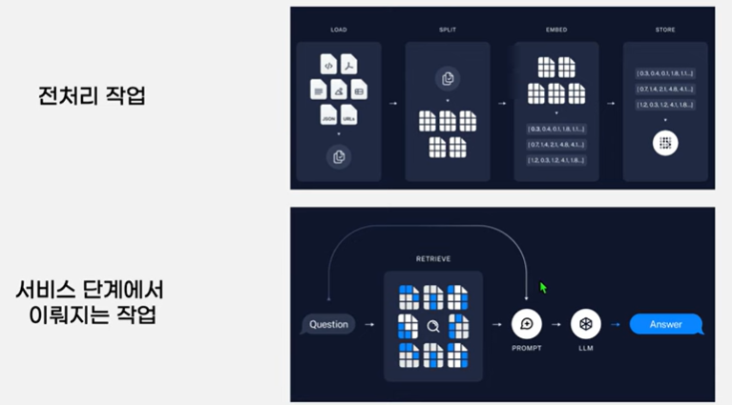
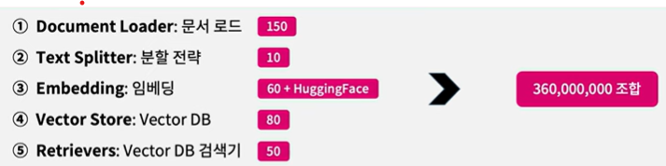
RAG 프로세스 및 전처리 단계
https://www.youtube.com/watch?v=NfQrRQmDrcc

